Slide 1
CSS

Slide 2
개요

Slide 3
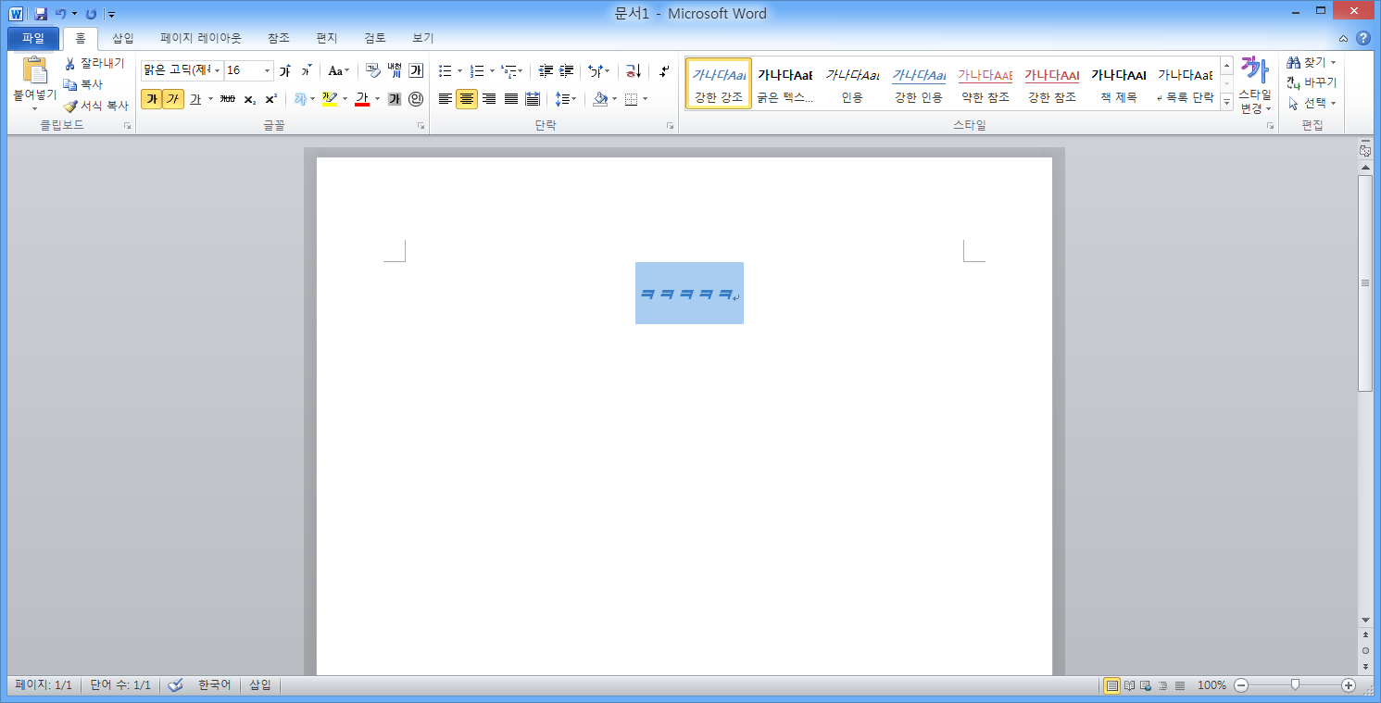
CSS?
의 HTML버전

Slide 4
DOM객체를 대상으로 디자인을 정의할 수 있음
HTML의 한계를 넘음
글자 크기
레이아웃 배치 등

Slide 5
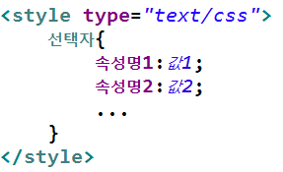
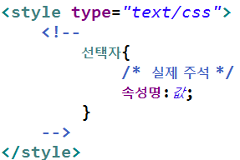
문법
기본
선택자로 DOM객체 선택
주석
<!-- --> : 에러 방지

Slide 6




선택자
태그 기준
태그명
영역에 스타일 적용시키자면
ID 기준
#ID
여기에만 스타일 적용시키자면
로 수정 후

Slide 7



클래스 기준
.클래스명
여기에 스타일 적용시키자면
로 수정 후

Slide 8

가상 선택자
선택자:가상선택자
가상선택자
LINK : 링크 걸리면
VISITED : 링크를 탄 적이 있으면
ACTIVE : 클릭하는 동안
HOVER : 마우스 올리면
b 태그 영역에 마우스 올리면

Slide 9






선택자 조합
선택자 선택자
선택자.클래스명
선택자, 선택자

Slide 10
주요 속성

Slide 11
주요 속성 - background
속성 | 설명 | 값
background-attachment | 페이지 스크롤 시 배경 이미지 고정 여부 | scroll, fixed
background-color | 배경색 | #RRGGBB, red, transparent
background-images | 배경 이미지 | url(URL)
background-position | 배경 이미지 시작점 | top left, top center, …, x% y%, x값 y값
background-repeat | 배경 이미지 반복 | repeat, repeat-x, repeat-y, no-repeat
background | 위에 것들 한번에

Slide 12
주요 속성 - border
속성 | 설명 | 값
border-bottom-color | 아래쪽 테두리 색 | #RRGGBB, red, transparent
border-bottom-style | 아래쪽 테두리 스타일 | solid, double, dashed, dotted, inset, outset, ridge, groove
border-bottom-width | 아래쪽 테두리 너비 | thin, medium, thick, 값
border-bottom | 위에 것들 한번에
… | … | …
border-color | 모든 테두리 색
border-style | 모든 테두리 스타일
border-width | 모든 테두리 너비
border | 다

Slide 13
주요 속성 - font
속성 | 설명 | 값
font-family | 글꼴
font-size | 크기 | xx-small, x-small, …, 값
font-stretch | 장평 | normal, wider, narrower, …
font-style | 기울임 | normal, italic, oblique
font-weight | 두께 | normal, bold, …, 100, 200, …, 900
font | 다

Slide 14
주요 속성 - text
속성 | 설명 | 값
color | 글자 색 | #RRGGBB, red
direction | 글자 방향 | ltr, rtl
line-height | 줄간격 | normal, 값
letter-spacing | 자간 | normal, 값
text-align | 정렬 | left, right, center, justify
text-decoration | 줄 | none, underline, overline, line-through
text-indent | 들여쓰기 | 값
text-shadow | 그림자 | 색, 사이즈
text-transform | 대소문자 | none, capitalize, uppercase, lowercase
word-spacing | 단어 사이 간격 | normal, 값

Slide 15
주요 속성 - 여백
속성 | 설명 | 값
margin-bottom | 아래쪽 마진
… | … | …
margin | 마진 전부
padding-bottom | 아래쪽 패딩
… | … | …
padding | 패딩 전부
margin
border
padding
내용물

Slide 16
주요 속성 - 위치
속성 | 설명 | 값
position | 위치 지정 방식 | absolute, relative, static
left | x좌표
top | y좌표
z-index | z값(높은 객체가 위로)

